Slide 1

RÉSUMÉ THÉORIQUE – FILIÈRE INFRASTRUCTURE DIGITALE
M205-Administration réseau sous linux
120 heures

Slide 2

Présentation de Serveur HTTP Apache
Fonctions du Serveur HTTP Apache
Configuration du serveur HTTP
Directives de configuration dans httpd.conf
Modules du Serveur HTTP Apache
Journalisation Serveur HTTP Apache
Configuration d'hôtes virtuels
Travaux pratiques

Slide 3


01 – Présentation de Serveur HTTP Apache
Introduction
La puissance d'Internet est le transfert libre et ouvert d'informations. Au début de l’Internet, l'accès aux fichiers de données sur des systèmes distants nécessitait d'avoir un compte de connexion d'utilisateur ainsi que l'utilisation de programmes de transfert de fichiers compliqués. Pour faciliter le partage ouvert et rapide des données, une nouvelle méthode de partage de fichiers devait être développée.
Hypertext Transfer Protocol (HTTP) a été développé pour faciliter le transfert anonyme de données entre les systèmes.
Pour les données publiques qui n'ont pas besoin d'être protégées, HTTP permet à un client de se connecter à un serveur de manière anonyme, de récupérer des fichiers de données, puis de se déconnecter.
Ce processus a grandement contribué à accélérer la récupération des données des systèmes distants connectés à Internet, et c'est ce qui a fait d'Internet un lieu populaire pour le partage de données.

Slide 4
01 – Présentation de Serveur HTTP Apache
Un serveur WEB
Un serveur web est un logiciel permettant à des clients d'accéder à des pages web, c'est-à-dire en réalité des fichiers au format HTML à partir d'un navigateur installé sur leur ordinateur distant.
Un serveur web est donc un « simple » logiciel capable d'interpréter les requêtes HTTP arrivant sur le port associé au protocole HTTP (par défaut le port 80 et le port 443 pour un HTTP sécurisé), et de fournir une réponse avec ce même protocole.
Les principaux serveur web dans le marché sont:
Apache
Nginx
IIS
ListeSpeed
Google servers

Slide 5



01 – Présentation de Serveur HTTP Apache
Apache
Apache est un logiciel libre de serveur web gratuit et open-source qui alimente environ 46% des sites web à travers le monde. Le nom officiel est Serveur Apache HTTP et il est maintenu et développé par Apache Software Foundation.
Il permet aux propriétaires de sites web de servir du contenu sur le web – d’où le nom « serveur web » -. C’est l’un des serveurs web les plus anciens et les plus fiables avec une première version sortie il y a plus de 20 ans, en 1995.
Le serveur apache regroupe les applications suivantes:
le serveur web Apache
le serveur de bases de données MySQL/MariaDB
le serveur d'application PHP
l'outil phpMyAdmin permettant de gérer des bases MySQL

Slide 6
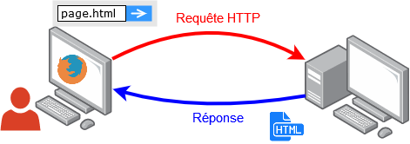
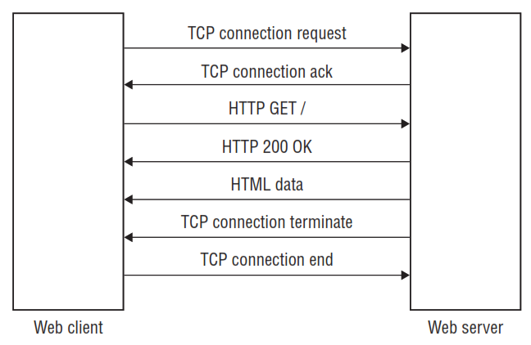
02 – Fonctions du Serveur HTTP Apache
Session HTTP
Les développeurs qui ont créé HTTP ont décidé d'utiliser un protocole client/serveur basé sur du texte pour fournir un moyen simple de transférer des données entre le serveur et les clients.
Étant donné que HTTP est basé sur du texte, toutes les commandes sont envoyées par le client sous forme de texte et toutes les réponses du serveur sont renvoyées sous forme de texte.
La figure montre une session de base entre un navigateur client et un serveur Web pour récupérer un fichier de page Web.
Le navigateur envoie une requête HTTP au serveur Web, en entamant au préalable une connexion TCP, demandant une ressource spécifique sur le serveur. À son tour, le serveur Web renvoie une réponse HTTP spécialement formatée avec le fichier de données.
Il est utile de connaître les demandes et les réponses de base, en particulier si vous devez résoudre des problèmes liés à une connexion Web.

Slide 7
02 – Fonctions du Serveur HTTP Apache
Requêtes clients
Une fois qu'une connexion HTTP est établie avec un serveur distant, le client doit envoyer des requêtes sur lesquelles le serveur peut agir.
Les requêtes HTTP se composent d'un mot-clé, éventuellement suivi d'informations supplémentaires dont le serveur peut avoir besoin pour traiter la requête (comme le nom d'un fichier à renvoyer).
REQUETE | DESCRIPTION
CONNECT | Convertie la connexion en un tunnel sécurisé
DELETE | Supprimer la ressource spécifiée
GET | Demander la ressource spécifiée
HEAD | Demander le titre de la ressource spécifiée
OPTIONS | Récupérer les requêtes HTTP que le serveur prend en charge
PATCH | Appliquer une modification à une ressource
POST | Envoyer les données spécifiées au serveur pour traitement
PUT | Stocker les données spécifiées à un emplacement spécifié
TRACE | Renvoyez la demande reçue au client
Comme le montre le tableau, lorsque vous demandez à afficher une page Web, le navigateur envoie une requête HTTP GET au serveur, en spécifiant le nom de fichier de la page Web.
Le serveur répond alors avec un code de réponse avec les données demandées. Si le client ne spécifie pas de nom de fichier dans la requête GET, le serveur répond par une page par défaut.

Slide 8

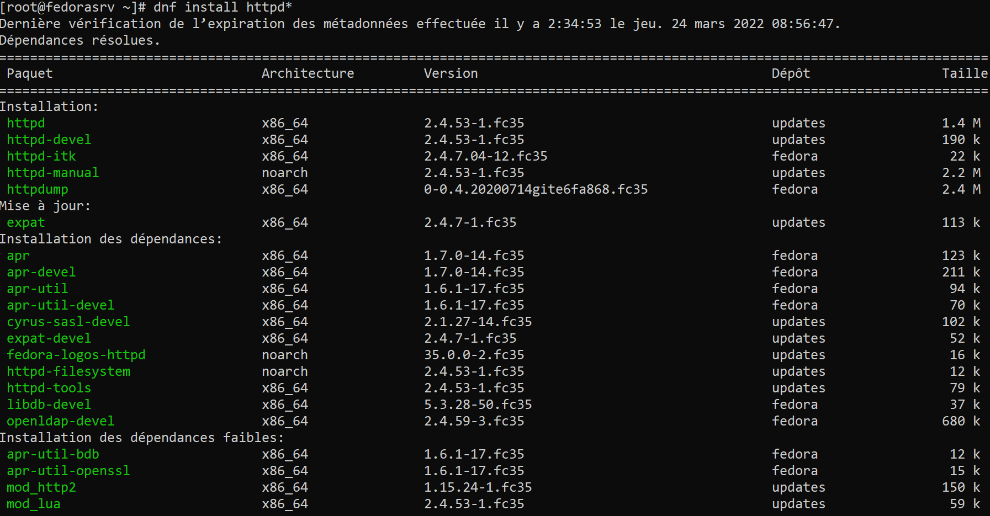
03 – Configuration du serveur HTTP
Installation du service HTTPD
NB: Avant de commencer l’installation, n’oubliez pas de fixer une adresse IP à votre serveur
pour commencer, on télécharge le package adéquat avec sa documentation
Dnf install httpd*

Slide 9
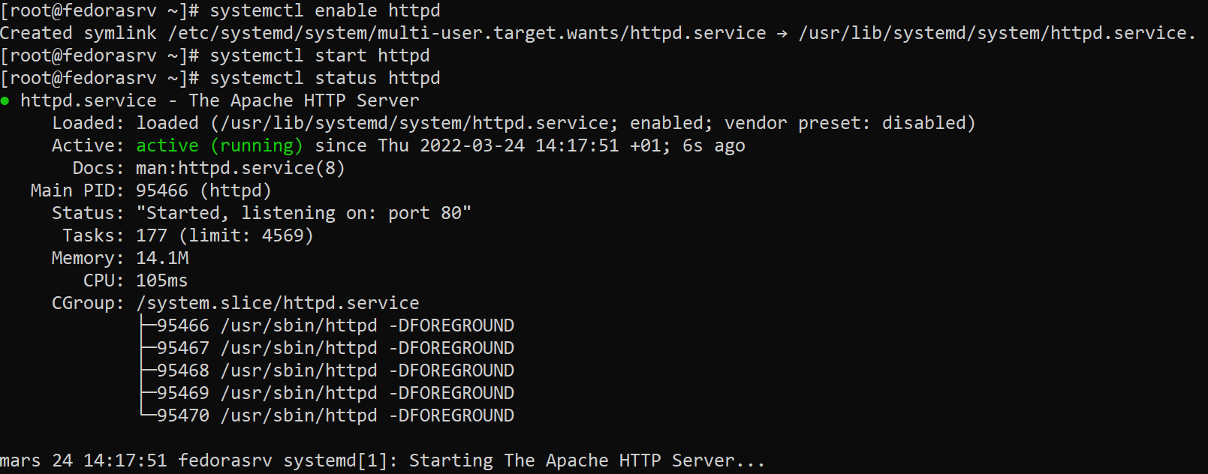
03 – Configuration du serveur HTTP
Installation du service HTTPD
le système ne démarre pas automatiquement le serveur Web Apache. Pour ce faire, vous devrez utiliser la commande systemctl :
#systemctl enable httpd
#systemctl start httpd

Slide 10
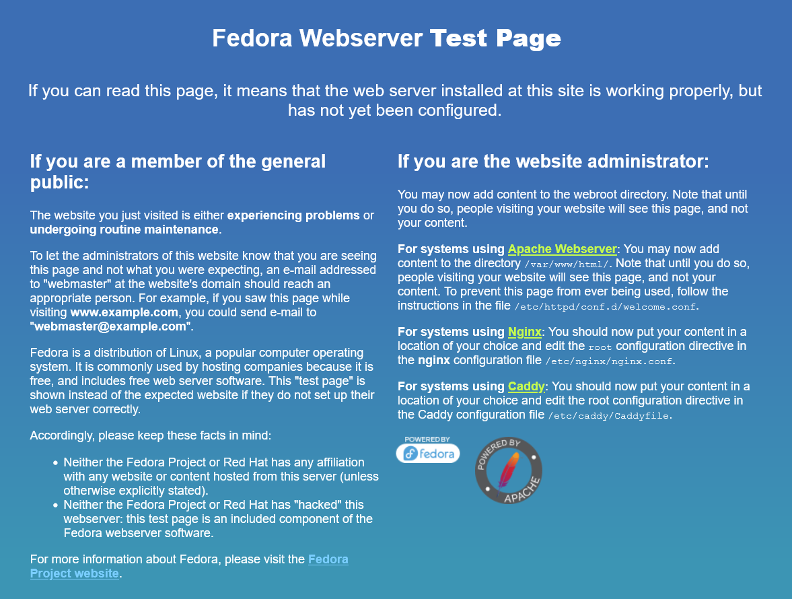
03 – Configuration du serveur HTTP
Installation du service HTTPD
Une fois le serveur apache démarre on vérifie par le navigateur en saisissant l’adresse IP du serveur dans la barre des URL, le server répond par une page par défaut :

Slide 11
03 – Configuration du serveur HTTP
Installation du service HTTPD
Les répertoires et fichiers de base du serveur apache HTTP sont:
/etc/httpd : dossier contenant l'ensemble des fichiers de configuration
/etc/httpd/conf/httpd.conf : fichier principal de configuration
/etc/httpd/conf.d : dossier contenant les fichiers secondaires de configuration
/var/log/httpd : dossier contenant les journaux
/var/log/httpd/access_log : journal retraçant toutes les pages traitées par le serveur
/var/log/httpd/error_log : journal des erreurs
/var/www : dossier contenant les données du site par défaut
/var/www/cgi-bin : dossier (vide) contenant les scripts
/var/www/html : dossier (vide) contenant les pages du site par défaut

Slide 12
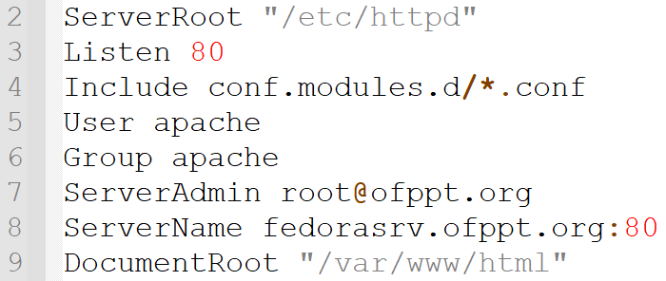
04 – Directives de configuration dans httpd.conf
Explication et exemples
En parcourant le fichier de configuration, vous verrez de nombreuses directives définissant les fonctionnalités de base du serveur. Ce tableau décrira quelques unes:
DIRECTIVES | DESCRIPTION
Listen | Le port TCP (et l'adresse IP facultative) pour écouter les demandes des clients
User/Group | Le compte utilisateur/groupe utilisé pour démarrer le démon du serveur Apache
ServerAdmin | Adresse e-mail de l'administrateur du serveur
ServerName | Le nom de domaine du serveur
ServerRoot | L'emplacement des fichiers de configuration de base
DocumentRoot | L'emplacement du dossier de données par défaut
Include | Inclure les paramètres de configuration définis dans un fichier externe
LoadModule | Charger et activer le module de fonctionnalités spécifié dans le serveur
… | …

Slide 13
04 – Directives de configuration dans httpd.conf
Explication et exemples
Par défaut, les paramètres que vous définissez dans la zone de configuration principale sont appelés paramètres globaux. Ils s'appliquent au serveur Web Apache principal lors de son démarrage. Vous définissez les paramètres conditionnels sous la forme d'un bloc de directives. Le bloc utilise le format suivant
<IfDefine variable>
Directive
</IfDefine>
Exemple:
<IfDefine TEST>
Define servername test.ofppt.org
</IfDefine>
Vous pouvez également définir des paramètres conditionnels, qui s'appliquent uniquement lorsque des conditions spécifiques sont remplies, par exemple si TEST est vrai, les directives situées à l'intérieur vont être appliquées. Si TEST est faux, tout ce qui se trouve entre les balises de début et de fin est ignoré.
La section <IfModule test>...</IfModule> permet de conférer à des directives un caractère conditionnel basé sur la présence d'un module spécifique. Les directives situées dans une section <IfModule> ne s'appliquent que si test est vrai. Si test est faux, tout ce qui se trouve entre les balises de début et de fin est ignoré.
Exemple:
<IfModule dir_module>
DirectoryIndex index.html
</IfModule>

Slide 14
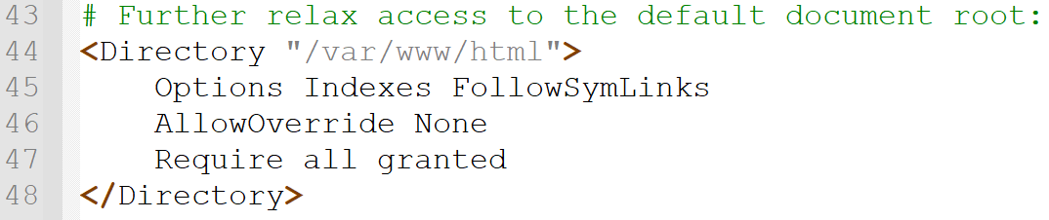
04 – Directives de configuration dans httpd.conf
Explication et exemples
Vous pouvez utiliser les paramètres de répertoire, qui s'appliquent uniquement à des répertoires spécifiques sur le serveur.
La condition <Directory> spécifie les directives qui s'appliquent uniquement au chemin de répertoire spécifié dans le paramètre :
<Directory "/">
AllowOverride None
</Directory>
Les directives spécifiées dans ce bloc s'appliquent uniquement lorsque les clients tentent d'accéder aux fichiers stockés dans ce dossier.

Slide 15
05 – Modules du Serveur HTTP Apache
Exemples et descriptions
Le serveur HTTP Apache comprend un petit noyau de modules multi-traitements (MPM) qui répartit les processus de traitement des données. De nombreux modules supplémentaires sont disponibles pour étendre les fonctionnalités de base à des fins particulières:
Exemples:
log_config_module: Journalisation des requêtes envoyées au serveur
alias_module: Permet d'atteindre différentes parties du système de fichiers depuis l'arborescence des documents du site web, ainsi que la redirection d'URL
mime_module: Associe les extensions des fichiers demandés avec l'action déclenchée par ces fichiers et avec leur contenu (type MIME, langue, jeu de caractère et codage)
mime_magic_module: Détermine le type MIME d'un fichier à partir de quelques octets de son contenu
dir_module: Permet la redirection des adresses se terminant par un répertoire sans slash de fin et la mise à disposition des fichiers index de répertoire
mod_authz_ldap : Permet d'utiliser un annuaire LDAP pour l'authentification HTTP de base
mod_ssl : Chiffrement de haut niveau basé sur les protocoles Secure Sockets Layer (SSL) et Transport Layer Security (TLS)

Slide 16
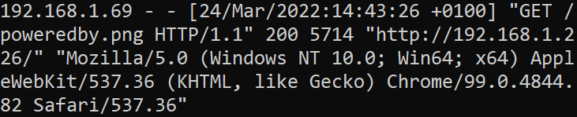
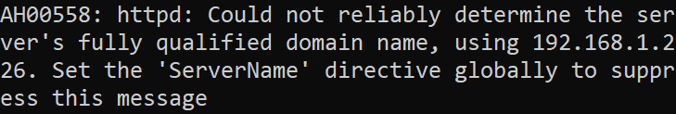
06 – Journalisation Serveur HTTP Apache
Fichiers LOG
Journalisation
ACCESS_LOG est le fichier qui journalise les accès au serveur web
ERROR_LOG est le fichier qui journalise les erreurs de configuration
Le serveur Web Apache crée deux types de fichiers journaux par défaut :

Slide 17
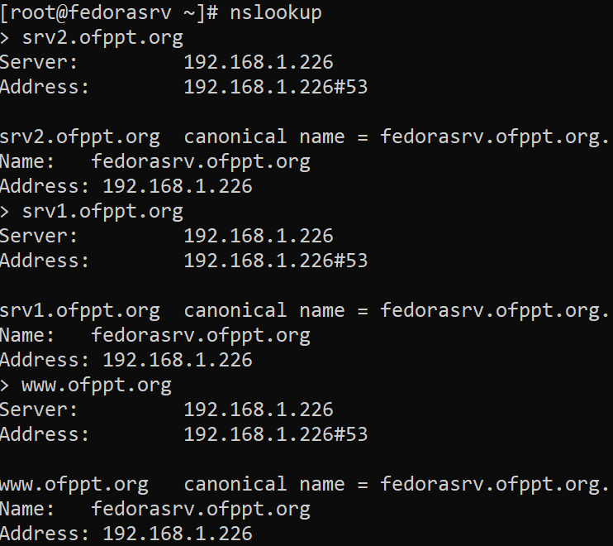
07 – Configuration d'hôtes virtuels
Définition et intérêt
La configuration de base d'un serveur Web Apache suppose que l'hôte sert des fichiers pour un seul serveur, à savoir le nom du serveur ou l'adresse IP sur laquelle le logiciel Apache s'exécute. Cependant, Apache vous permet également d'héberger des pages Web pour plusieurs noms de domaine ou adresses IP sur un seul serveur physique. Ceci est idéal pour les entreprises qui prennent en charge plusieurs clients, tels que les fournisseurs de services Internet.
La possibilité d'héberger plusieurs environnements Web sur un seul serveur physique est appelée hébergement Web virtuel. Il existe deux manières d'implémenter l'hébergement Web virtuel dans Apache :
Hébergement virtuel basé sur le nom
Hébergement virtuel basé sur IP
Avec l'hébergement virtuel basé sur le nom, le serveur physique a plusieurs noms d'hôte qui pointent vers son adresse IP dans le système DNS. ➔

Slide 18
07 – Configuration d'hôtes virtuels
Création et tests
Il existe deux types d'hébergement virtuel dans Apache, hôte virtuelle basée sur IP ou Hôte virtuelle basé sur le nom
<VirtualHost *:80 /NAME>
ServerName www.domain1.com
[...]
DocumentRoot /var/www/app1
[...]
</VirtualHost>
<VirtualHost 192.168.1.226:80>
ServerAdmin root@ofppt.org
ServerAlias ofppt.org *.ofppt.org
DocumentRoot /var/www/srv1
ErrorLog /var/www/srv1/logs/error_log
CustomLog /var/www/srv1/logs/access_log combined
</VirtualHost>
<VirtualHost srv2.ofppt.org>
ServerAdmin root@ofppt.org
DocumentRoot /var/www/srv2
ServerName srv2.ofppt.org:80
ErrorLog /var/www/srv2/logs/error_log
CustomLog /var/www/srv2/logs/access_log combined
</VirtualHost>
Pour y faire, on doit créer les dossiers d’applications ainsi que les log des accès et des erreurs, dans notre cas on a deux applications SRV1 et SRV2.
Dans le fichier httpd.conf on ajoute la configuration dont les options sont:
ServerAdmin
DocumentRoot
ServerName
ErrorLog et CustomLog

